Slide 1
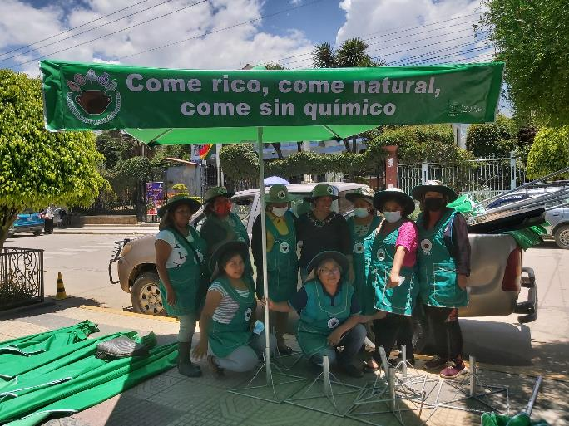




Motivación de productores para participar o no en las actividades del proyecto y hacia las prácticas AE
Proyecto EcoConsumo
Fundación Agrecol Andes
Julio, 2021

Slide 2
Índice de la presentación
Proyecto EcoConsumo 2: Objetivo y componentes del proyecto
1ER MOMENTO: Diagnóstico
    Tipología de productores
    Motivaciones: ecológicos vs convencionales
2DO MOMENTO: Estrategia
    Fortalecimiento de Capacidades: Talleres y visitas de intercambio
    Diferenciación en ferias populares
    Aspectos que influyen en las motivaciones

Slide 3
1. Proyecto EcoConsumo 2
Objetivo:
Incrementar la compra y consumo de alimentos ecológicos provenientes de pequeños productores locales a través de la diferenciación de la oferta y sensibilización a consumidores de ferias populares
Tres componentes:
PRODUCTORES
CONSUMIDORES
GRUPO IMPULSOR ECOCONSUMO
Notes:
Consumidores: aprender sobre los factores del comportamiento de los consumidores, fuerte campaña de educación y concientización a consumidores de ferias populares sobre la importancia de los alimentos ecológicos.
Grupo de la sociedad civil que ya formamos en la fase 1, con los que se va a promover acción colaborativa

Slide 4
2. PRIMER MOMENTO: DIAGNÓSTICO
TIPOLOGÍA O GRADIENTE DE PRODUCTORES
182
416
54
182
54
Convencionales
180
Ecológicos
Mixtos
8
Producción y oferta mayormente convencional, eco solo autoconsumo
148
24
Producción mayormente convencional, oferta eco - SPG
Producción mixta, oferta mixta
Producción propia ecológica, oferta mixta
Notes:
Ecológicos oportunistas, que no fumigan porque no necesitan, pero fumigarían en caso necesario.
Entre los mixtos, se distinguen: fumigan cultivos comerciales para asegurar producción y así sus ingresos (igual que los convencionales), lo que no fumigan lo hacen por: NO GASTAR DINERO, NO NECESITA EL CUTIVO, ALGUNOS PORQUE SABEN QUE ES MÁS SALUDABLE.

Slide 5
Motivaciones
Ecológicos
Convencionales
Lograr mayores ingresos económicos | Motivaciones | Nro Prod
 | Incrementar/asegurar la producción “Tierras cansadas” | 7
 | Incrementar/asegurar la producción “Hay cultivos que no producen sin AA” | 6
 | Incrementar/asegurar la producción “Con tierras grandes, necesitamos soluciones rápidas” | 5
* Desconocimiento del impacto del uso de AA en la salud, suelo, agua y ambiente (7)
Notes:
Los herbicidas solo matan a la mala hierba, no hacen nada más/ los fertilizantes dañan el suelo porque se acostumbran, pero los fungicidas no le hacen nada (ni al suelo ni a nosotros)/ Los “jampis” matan solo al bicho y no hacen anda más…

Slide 6
¿Cómo las motivaciones de los productores ecológicos se integran con sus prácticas productivas?
Similitud en la aplicación de prácticas productivas entre productores ecológicos y convencionales, excepto en el uso de agroquímicos.
Diferencias tienen que ver con:
  tamaño de la tierra ecológicos vs convencionales
  conocimientos previos, y
  apoyo institucional (conocimientos nuevos y apoyo en sistemas de riego).
Las motivaciones son diferentes, se relacionan con:
  Experiencias previas con la agricultura ecológica, y
  Principios y valores desde la tradición familiar y comunal

Slide 7
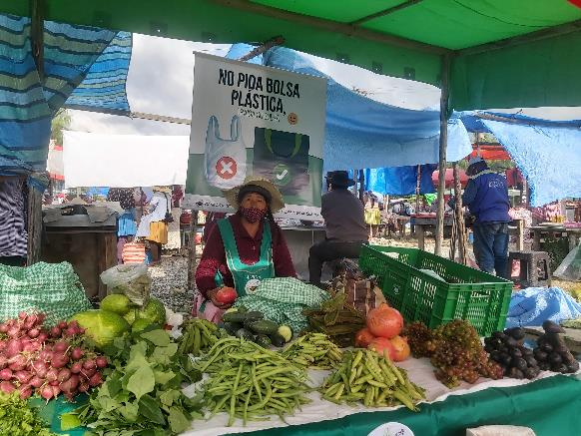
2do MOMENTO: ESTRATEGIAS
Fortalecimiento de capacidades:
Diferenciación de productores y puestos de venta:
Impacto AA
Bioinsumos
TALLERES
Nutrientes en los alimentos
Tips de venta
INTERCAMBIO PARCELAS SAF

Slide 8

Motivaciones/Desmotivaciones:
Fortalecimiento de capacidades:
Diferenciación de productores y puestos de venta:
Impacto AA: Nely
Bioinsumos: Carlos
Spg vs auto: Playón
Mixtos a eco: Deysi
Manteles verdes vs naranjas
TALLERES
Nutrientes en los alimentos: Ely
Tips de venta: Nely
INTERCAMBIO PARCELAS SAF: Maria C., Alejandro, Casilda

Slide 9
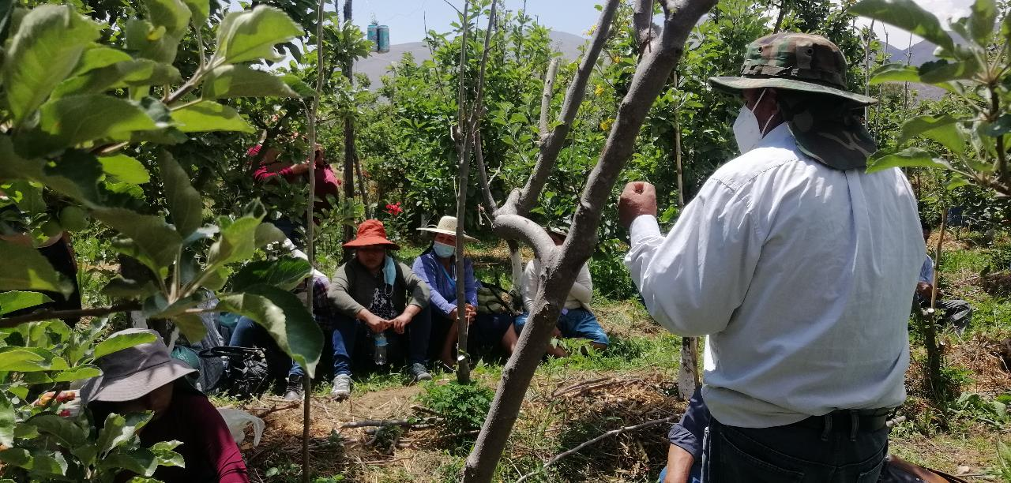

Slide 10
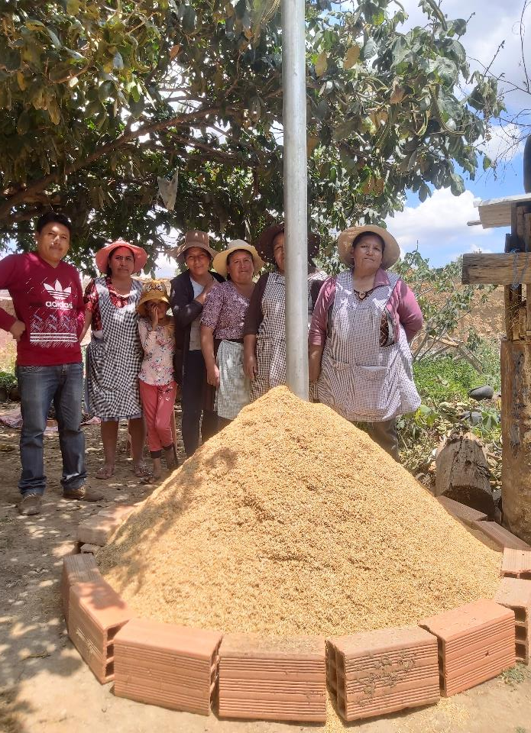

Slide 11
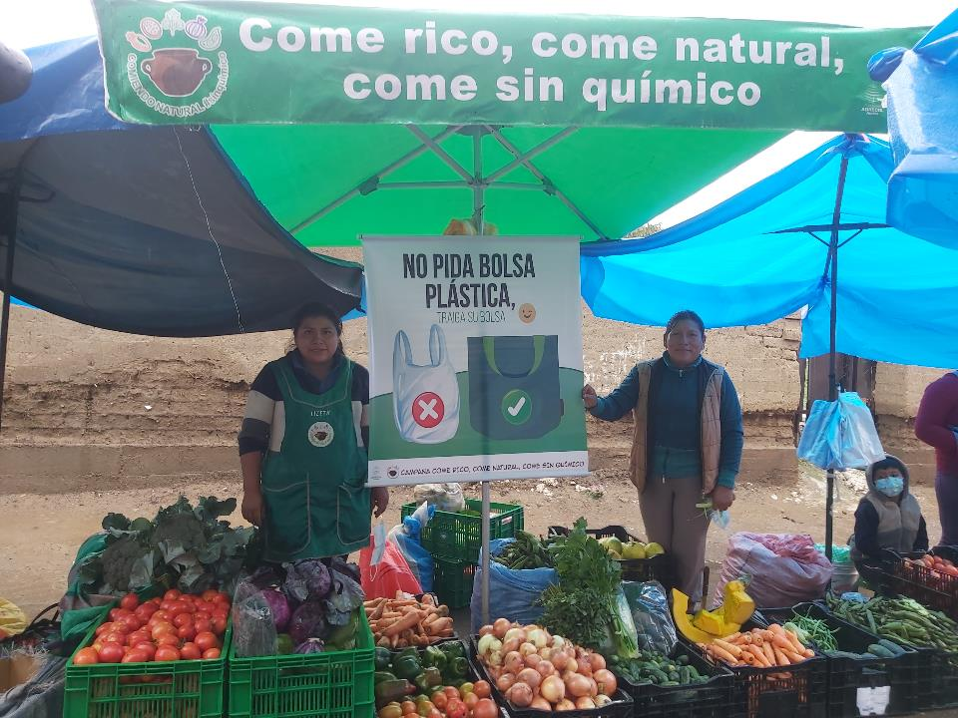

Slide 12
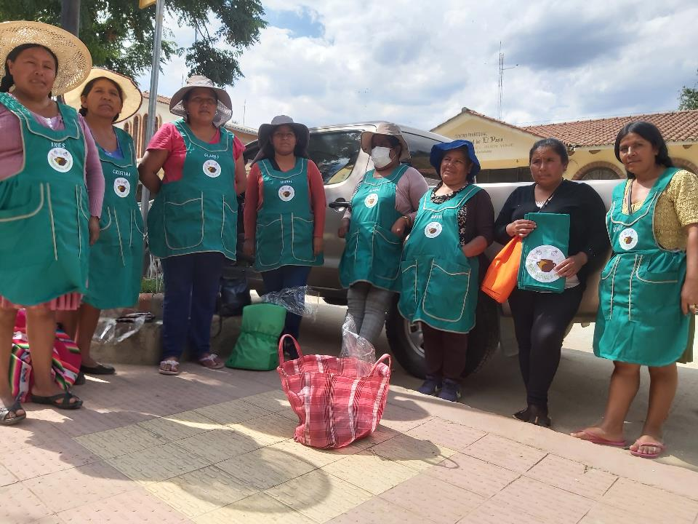

Slide 13
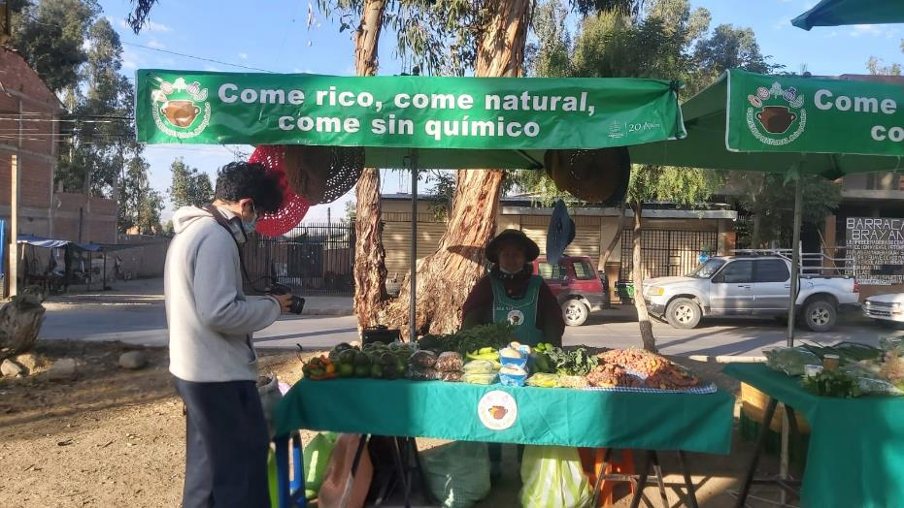
Gracias

Slide 14
Aspectos que influyen en sus motivaciones
Predisposición a cambiar
Capacidad económica y técnica de asumr riesgos
Percibir beneficios en la salud, económicos, otros
Valoración de nuevos conocimientos, formas de producción
Seguir sus propios principios, valoración de la salud familiar
Objetivos de producción

